Slide 1
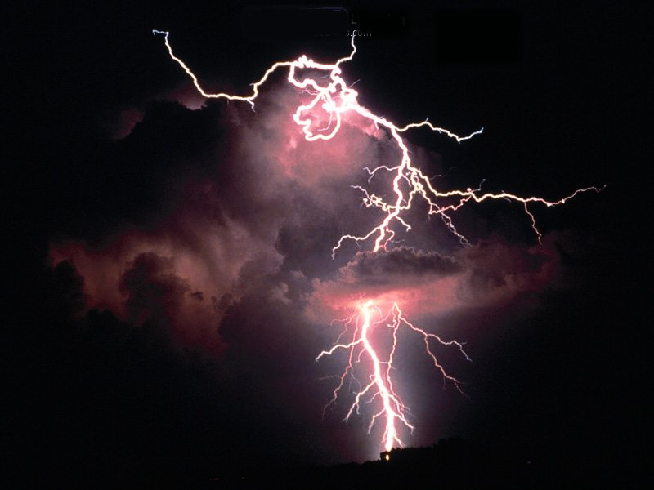
L’énergie électrique
Ph. Dutour
La production d’énergie électrique

Slide 2
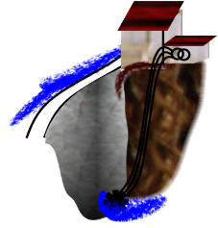



Du producteur au consommateur
W Produite en France2011 | 562.4 TWh
Importations | 19.7 TWh
Exportations | 75.4 TWh
Bilan échanges | 55.7 TWh
Pertes réseau | 34.9 TWh
Usage divers | 11.0 TWh
Consommation | 443.3 TWh
Production
Transport
Distribution
Barrage
Transfo.
400kV / 63kV
Transfo. 63kV/20kV
Transport National
400 kV
Transport
63kV
Distribution 20kV
Transformateur
20kV / 400 kV
Distribution
230/400V
Pour la partie « Transport » il existe aussi
des lignes à 225; 150 et 90 kV
Pour la « distribution » à 10 ; 15 kV

Slide 3
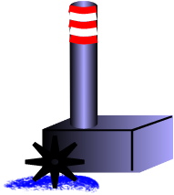

Du producteur au consommateur
W Produite en France2011 | 562.4 TWh
Importations | 19.7 TWh
Exportations | 75.4 TWh
Bilan échanges | 55.7 TWh
Pertes réseau | 34.9 TWh
Usage divers | 11.0 TWh
Consommation | 443.3 TWh
Production
Transport
Distribution
Centrale thermique
Transfo.
400kV / 63kV
Transfo. 63kV/20kV
Transport National
400 kV
Transport
63kV
Distribution 20kV
Transformateur
20kV / 400 kV
Distribution
230/400V
Pour la partie « Transport » il existe aussi
des lignes à 225; 150 et 90 kV
Pour la « distribution » à 10 ; 15 kV

Slide 4
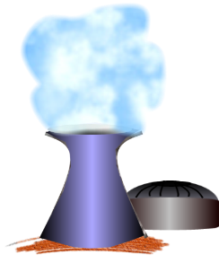

Du producteur au consommateur
Energie Produite en France 2011 | 562.4 TWh
Importations | 19.7 TWh
Exportations | 75.4 TWh
Bilan échanges | 55.7 TWh
Pertes réseau | 34.9 TWh
Usage divers | 11.0 TWh
Consommation | 443.3 TWh
Production
Transport
Distribution
Centrale Nucléaire
Consommation moyenne d’un particulier = 200 à 400 kWh /mois
Transfo.
400kV / 63kV
Transfo. 63kV/20kV
Transport National
400 kV
Transport
63kV
Distribution 20kV
Transformateur
20kV / 400 kV
Distribution
230/400V
Pour la partie « Transport » il existe aussi
des lignes à 225; 150 et 90 kV
Pour la « distribution » à 10 ; 15 kV

Slide 5
Production
Centrales hydrauliques
Centrales thermiques
Énergies renouvelables
Énergies nouvelles
.
Type production | Puissance installée TW | % | Energie produite TWh | % | Energie potentielle TWh | % Util.
Nucléaire | 63.13 | 50 | 421.1 | 78 | 553 | 76
Thermique conv. | 27.79 | 22 | 51.2 | 9.4 | 243 | 21
Hydraulique | 25.40 | 20 | 50.3 | 9.3 | 223 | 22.5
Eolien | 6.64 | 5.3 | 11.9 | 2.2 | 58.2 | 20.5
Photovoltaïque | 2.23 | 1.8 | 1.8 | 0.33 | 19.5 | 9.2
ENR Autres | 1.27 | 1 | 5.6 | 1 | 11.1 | 50.5
Total | 126.46 | 100 | 541.9 | 100 | 1107.3 | 49

Slide 6
Production
Centrales hydrauliques
Centrales thermiques
Énergies renouvelables
Énergies nouvelles
Coût du kWh produit par :
è Une centrale hydraulique : 1,5 centimes,
è Une centrale nucléaire : 3 centimes,
è Une centrale thermique charbon : 4,5 centimes,
è Une centrale fuel : 4 centimes.
Ordre de grandeur
1 éolienne=3 (6) MW ; 1 réacteur nucléaire =1500 MW :
1 unité hydraulique = 30MW; 1 unité thermique = 200MW

Slide 7
Limite production
gaz à effet de serre
CO2
Répartition de la production en EUROPE 2011

Slide 8
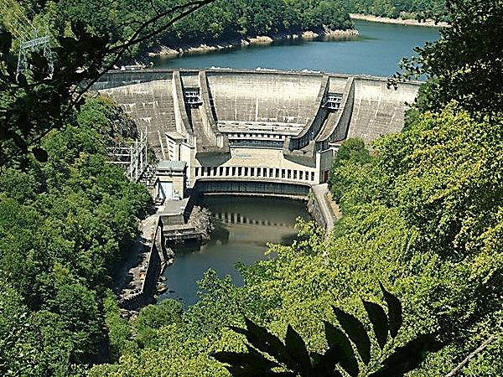
Les centrales hydrauliques
640 barrages,
150 de plus
de 20 mètres
Puissance 25.4 TW
Production 2011:
50.4 TWh
Souple et rapide
Grâce à la réserve d’eau stockée par les barrages, une centrale hydraulique à l’arrêt peut, en quelques minutes, atteindre sa puissance maximale et ajuster ainsi la production aux brusques variations de la demande d’électricité.

Slide 9
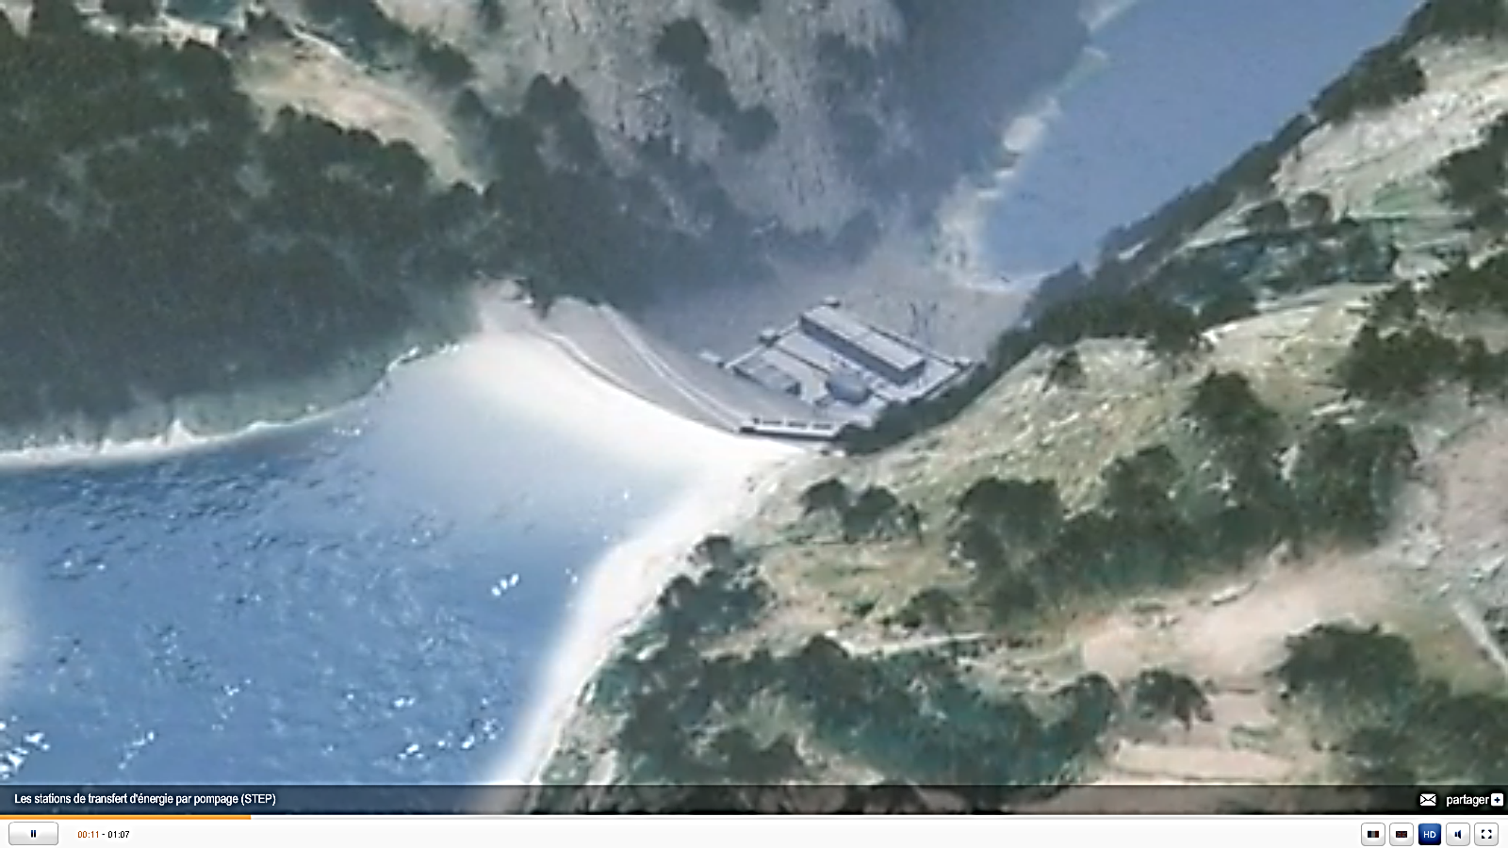
Les centrales hydrauliques STEP
L’usine hydroélectrique française la plus puissante est la STEP (Station de Transfert d’Énergie par Pompage)
de Grand Maison, construite en Isère, en 1985.
Elle développe une puissance de 1800 MW, avec 12 groupes et 920 m de chute soit l’équivalent de deux réacteurs nucléaires.

Slide 10
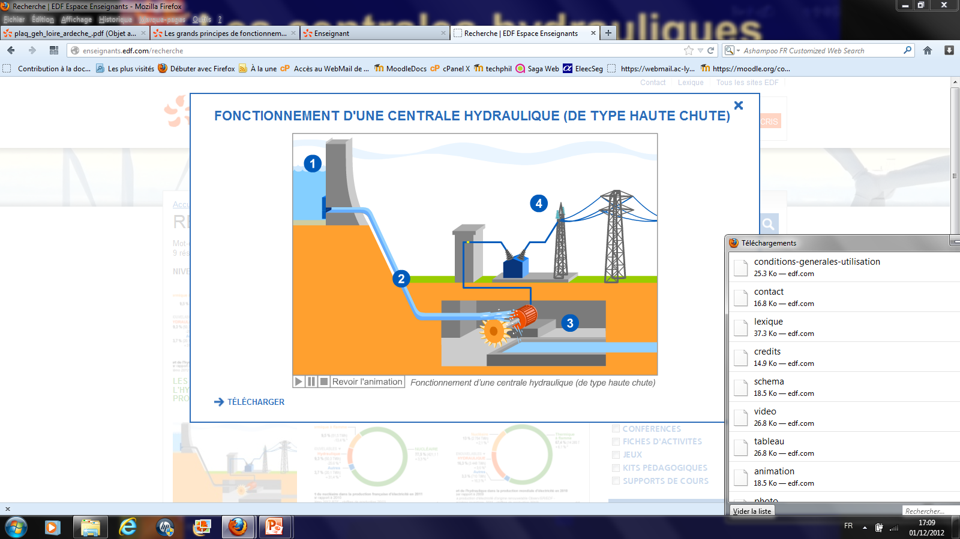
Les centrales hydrauliques haute chute
La puissance disponible est proportionnelle à deux facteurs:
le débit massique (la masse d’eau par unité de temps) et
la hauteur de la chute.
L’énergie produite W = m.g.h (masse gravitation hauteur)
  La plus grande hauteur de chute est celle de Portillon en Haute-Garonne avec 1420 m.
Barrage
Transformateur
Hauteur de chute > 300m
Alternateur
Débit massique
Turbine pelton
Ecoulement d’eau

Slide 11
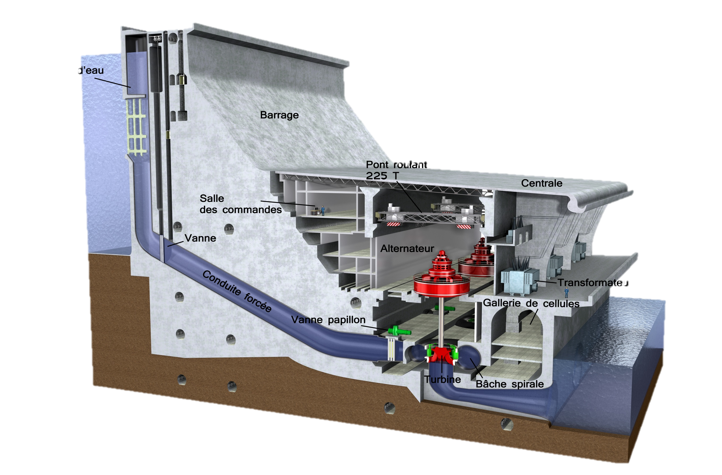
Les centrales hydrauliques moyenne chute
Turbine Francis
  le barrage le plus haut est celui de Tignes en Savoie avec 180 m.

Slide 12
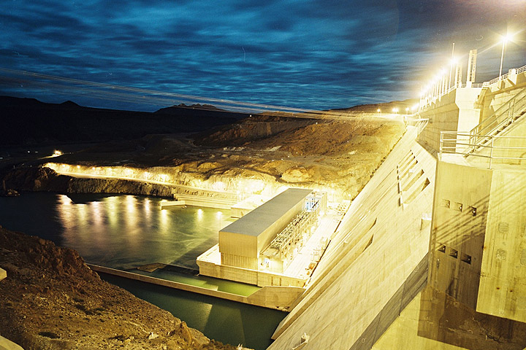
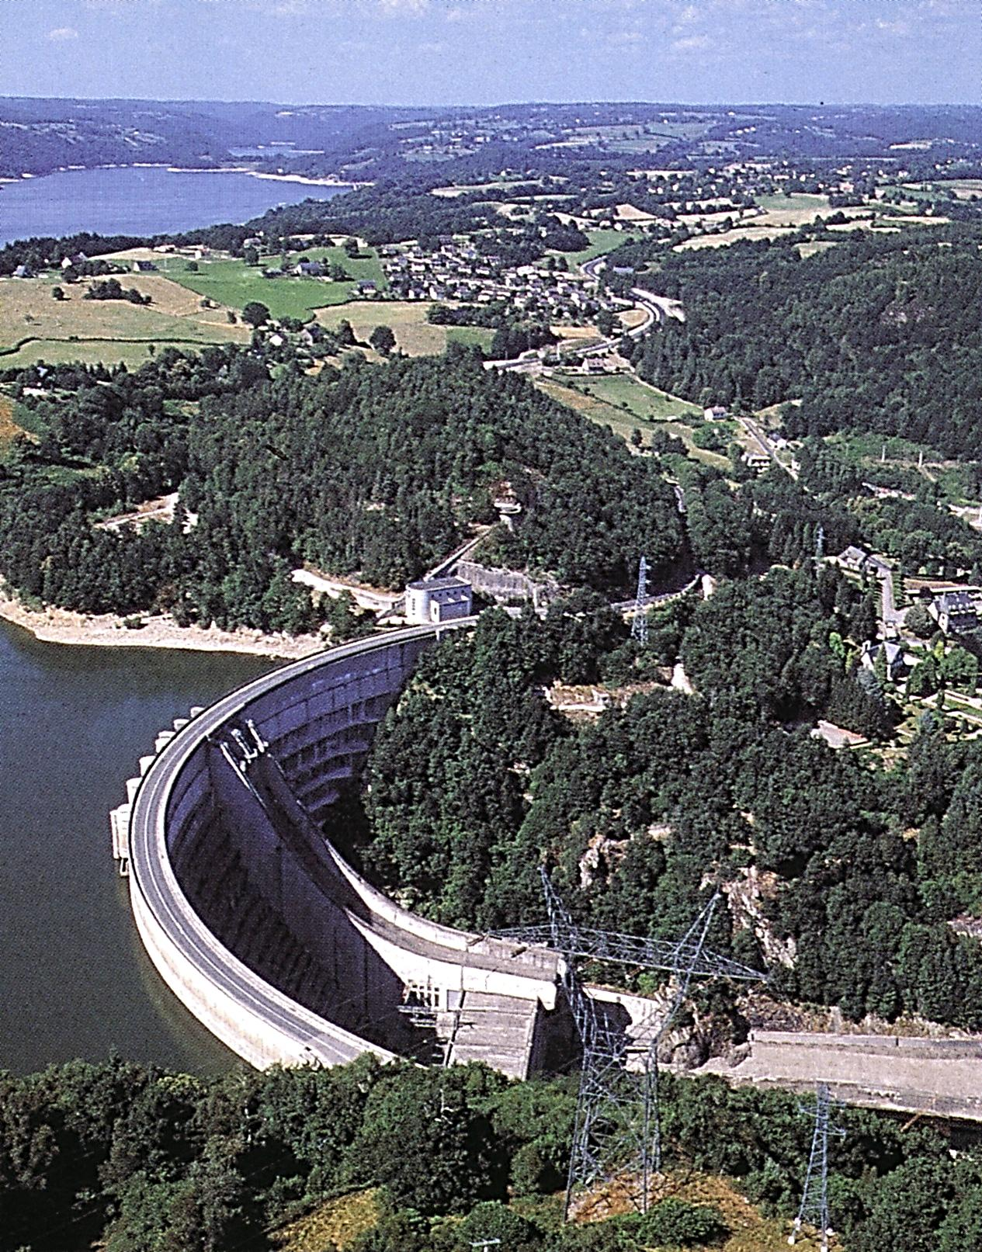
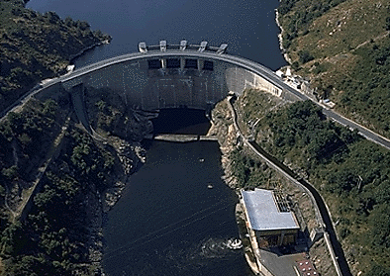
Les centrales hydrauliques moyenne chute
Turbine Francis
  le barrage le plus haut est celui de Tignes en Savoie avec 180 m.

Slide 13
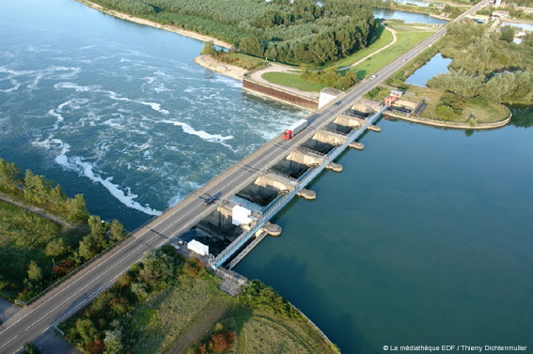
Les centrales hydrauliques basse chute
Centrales au fil de l’eau
Turbine Kaplan

Slide 14
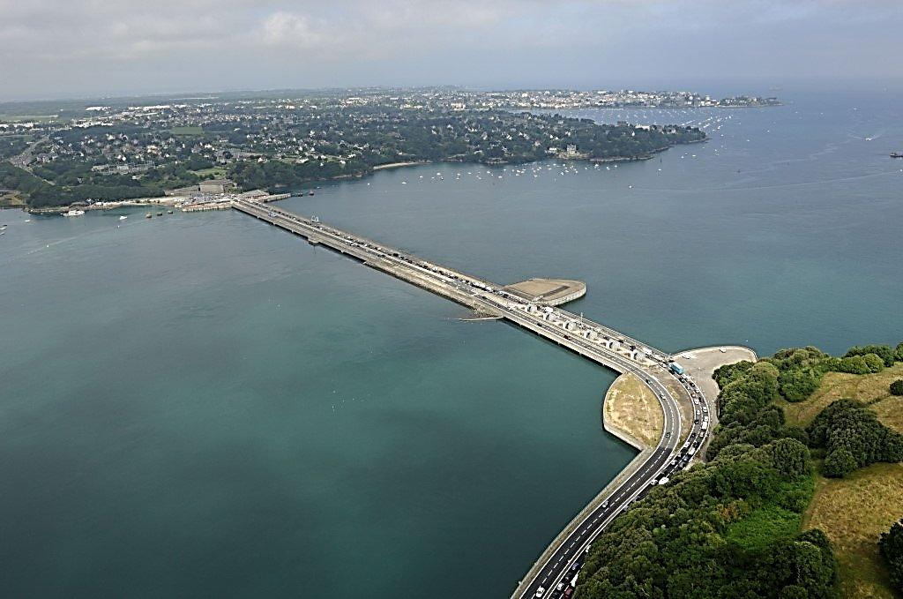
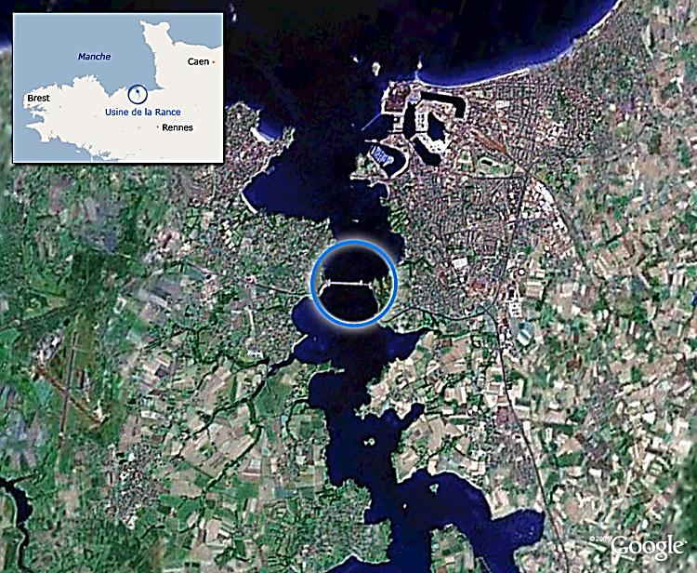
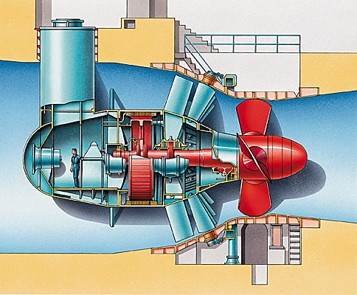
Les centrales hydrauliques
Marée Motrice (La Rance)
24 groupes Bulbes de10MW
600 GWh par année
Fonctionnement
marée montante, marée descendante
écoulement fleuve
Turbinage, pompage.
Turbine Kaplan bulbe

Slide 15
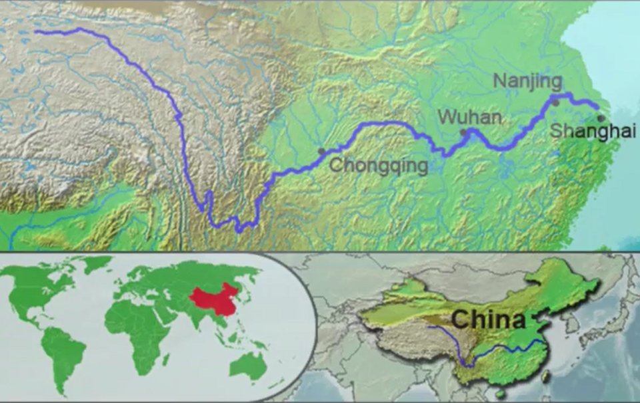
26 générateurs
une puissance installée de
18 200 mégawatts
Barrage
84,7 TWh d'électricité par an
Superficie de 1084 km² plus de 39 milliards de mètres cubes d’eau
Barrage des trois gorges sur le Yang Tse Kiang en Chine

Slide 16
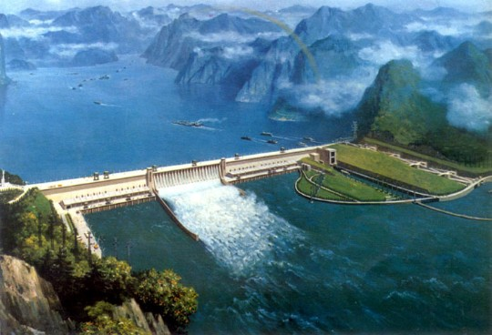
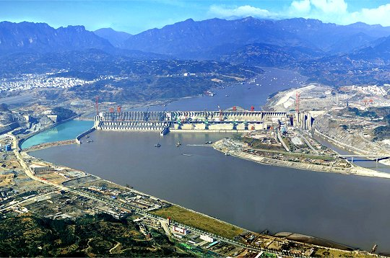
84,7 TWh d'électricité par an
26 générateurs
une puissance installée de
18 200 mégawatts
Superficie de 1084 km²
plus de 39 milliards de mètres cubes d’eau
Barrage des trois gorges sur le Yang Tse Kiang en Chine

Slide 17
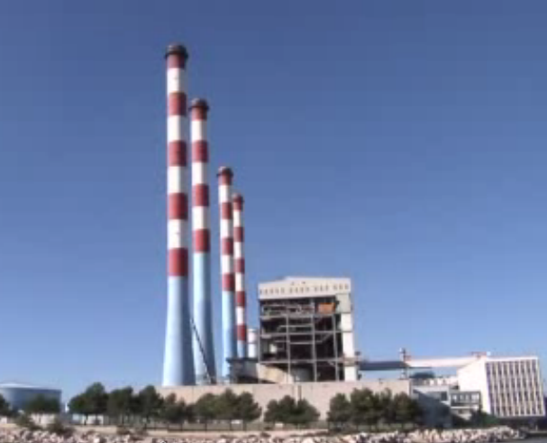
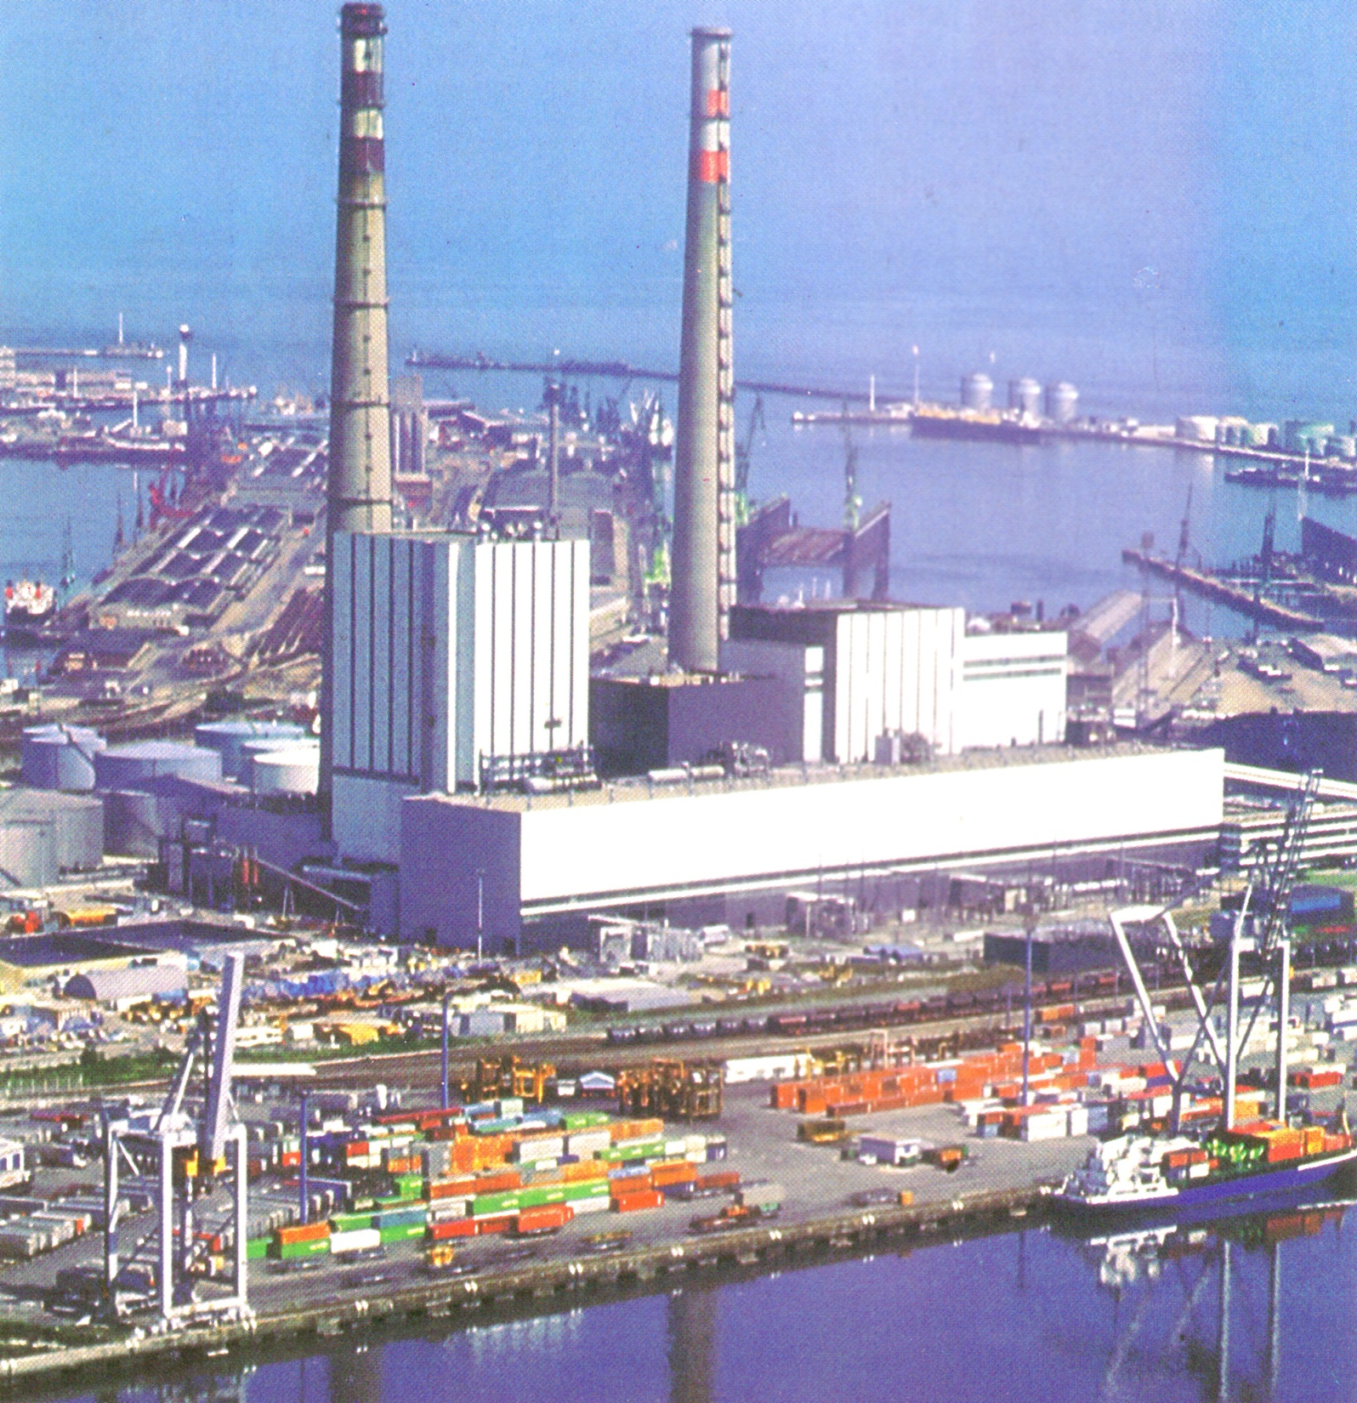
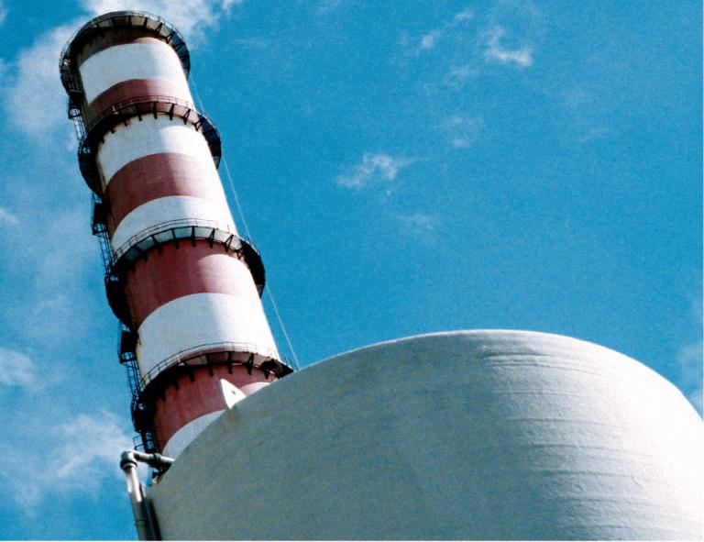
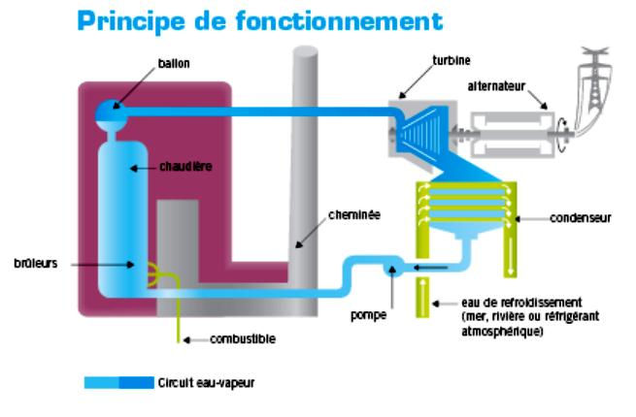
Centrales thermiques conventionnelles
Centrales
Charbon, fioul, gaz
17 centrales en France:
16,5 TWh par an
9 % production EDF
Lavage de fumée
Dépoussiérage électrostatique
Système de combustion amélioré
Cheminées jusqu’à 240m
66% de la production mondiale

Slide 18
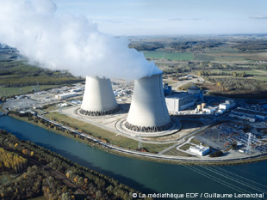
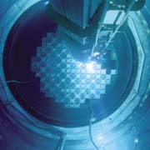
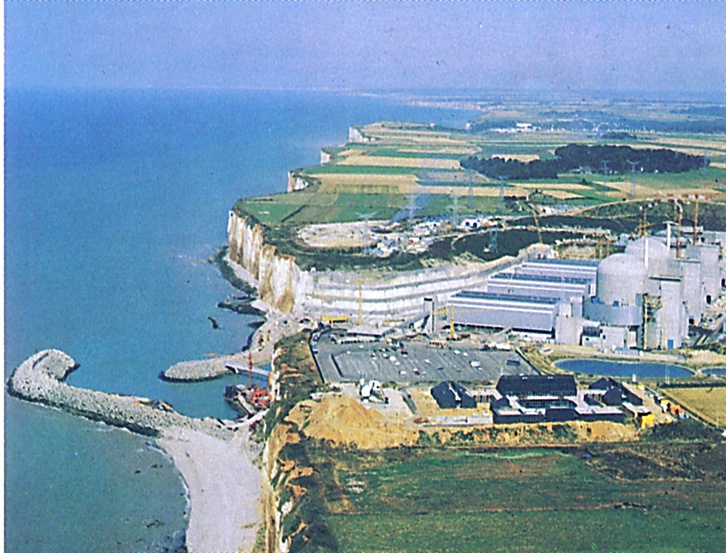
Centrales thermiques Nucléaires
Cœur du réacteur
19 sites
78% de la production
d’électricité en France
34 réacteurs de 900 mégawatts ;
20 réacteurs de 1300 mégawatts ;
4 réacteurs de 1450 mégawatts.
Centrale nucléaire de Nogent-sur-Seine (Aube)

Slide 19
Énergies renouvelables
En France, EDF a produit 13 % de son électricité à partir des énergies renouvelables en 2011, en particulier l'énergie hydraulique.
D'ici 2020, la France a pour objectif que les énergies renouvelables représentent 21% de la consommation française et l'Europe 22% de la consommation européenne.

Slide 20
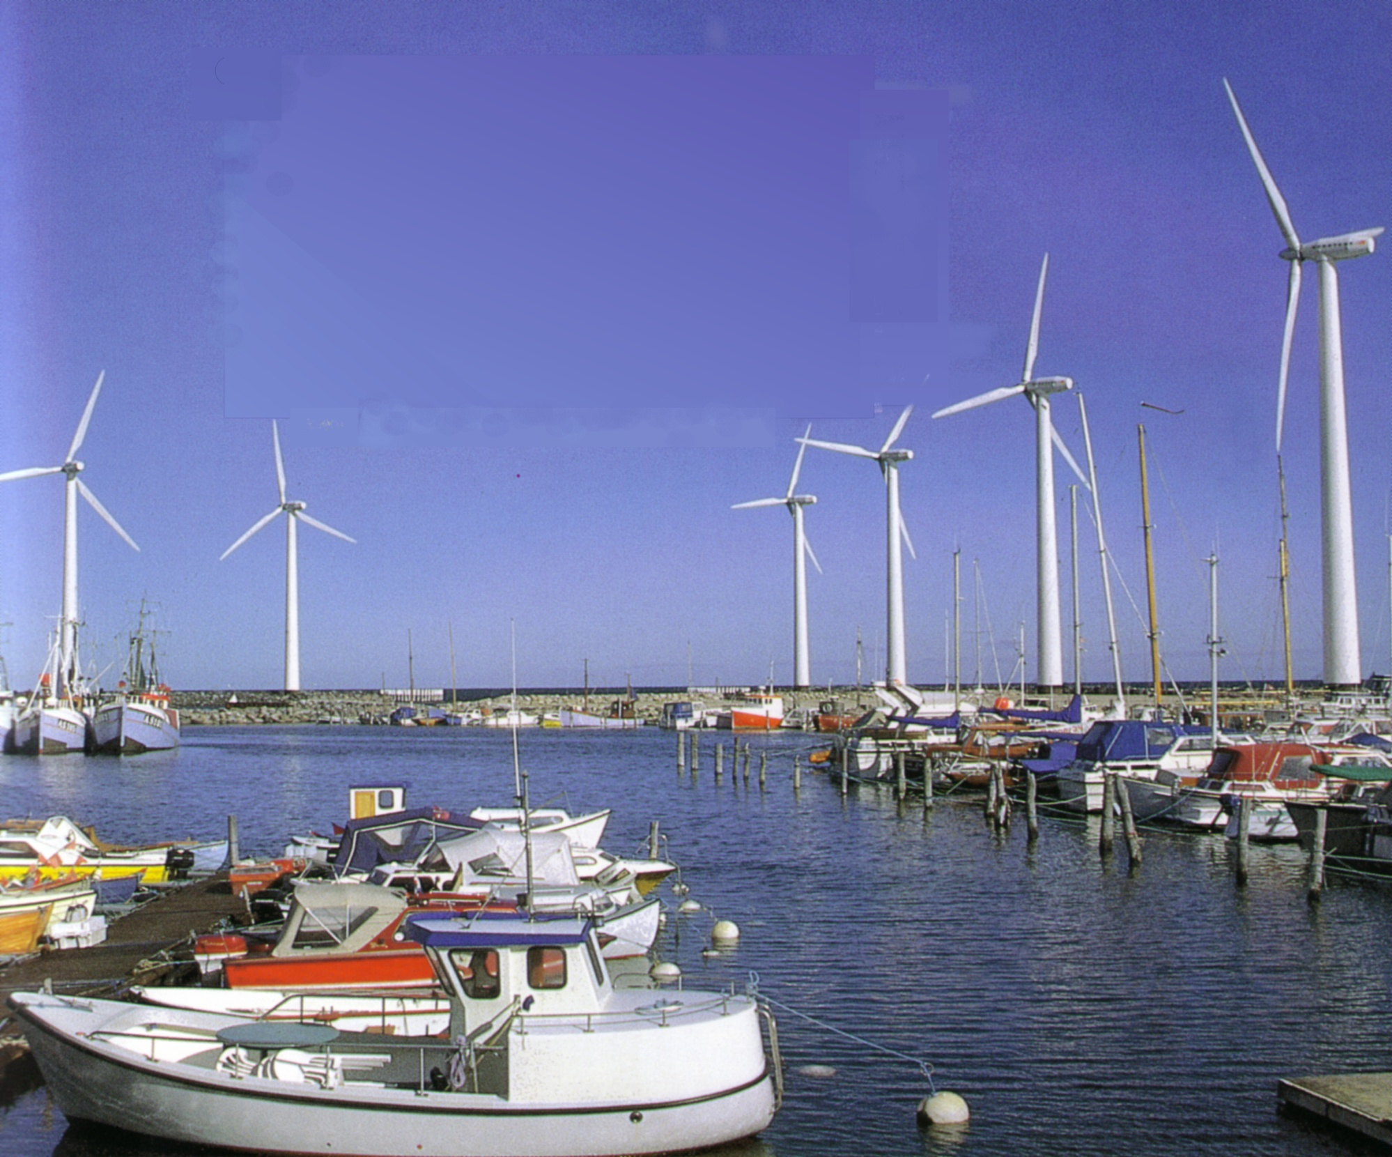
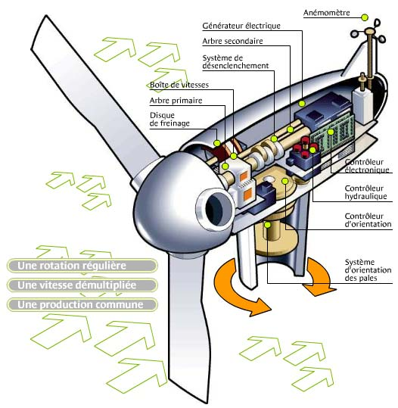
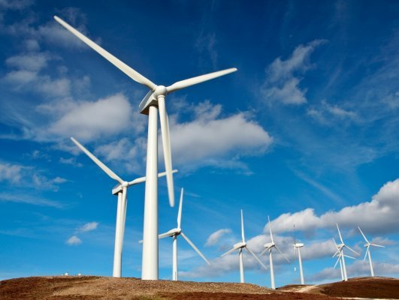
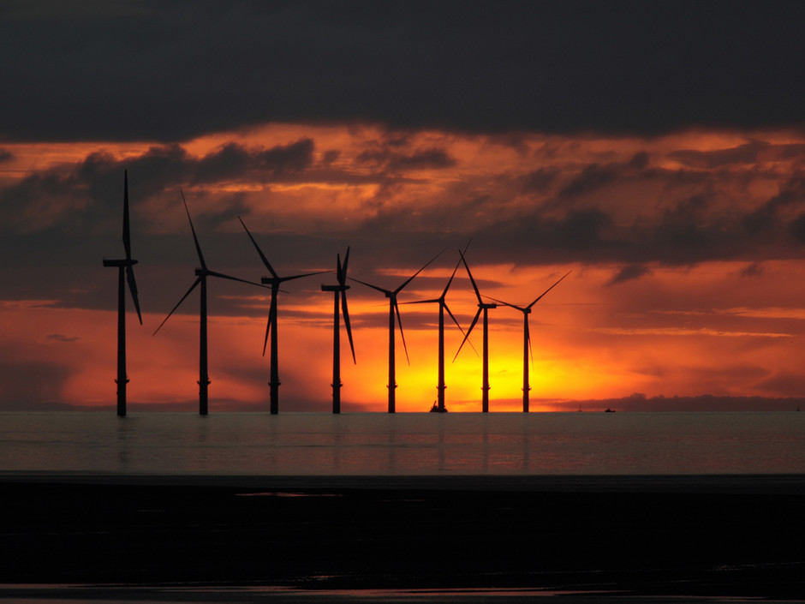
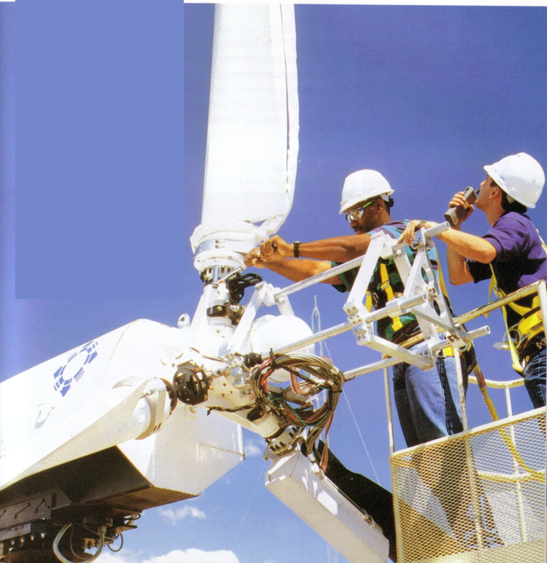
Énergies renouvelables
Énergie
éolienne

Slide 21
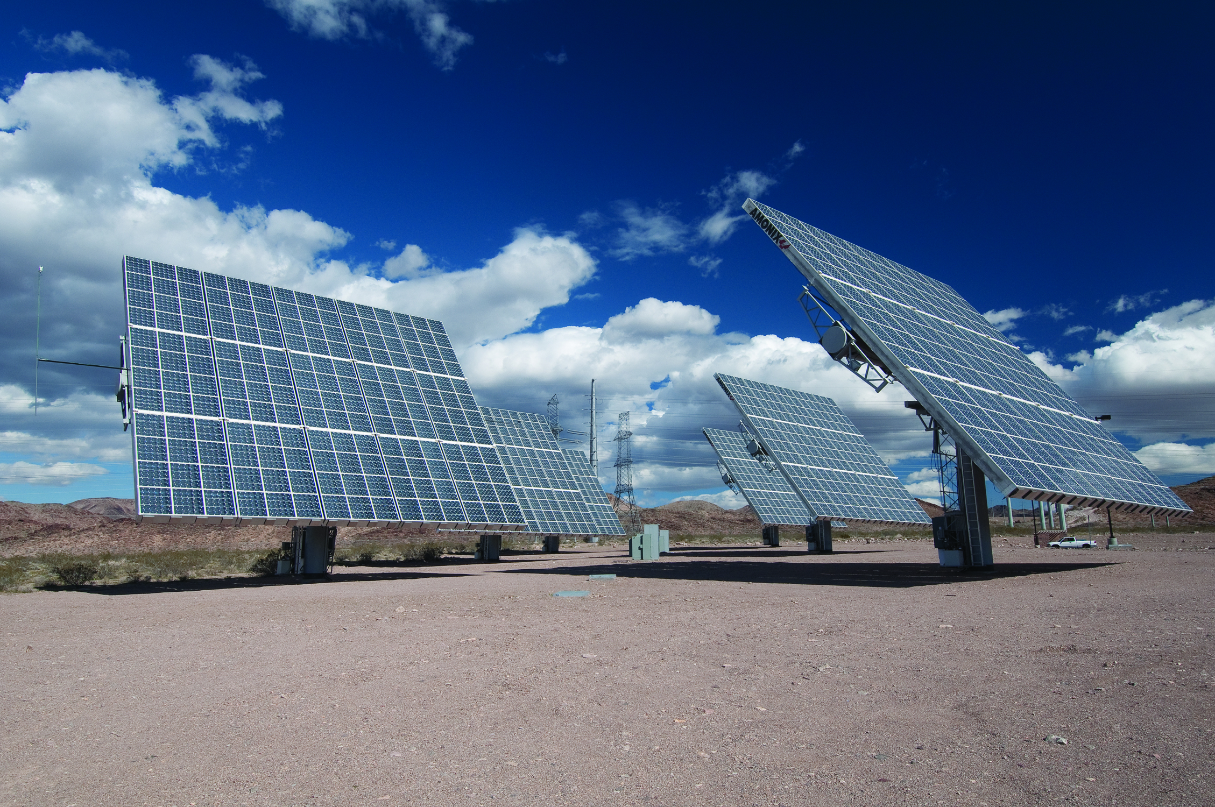
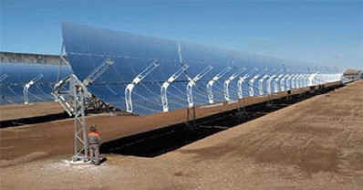
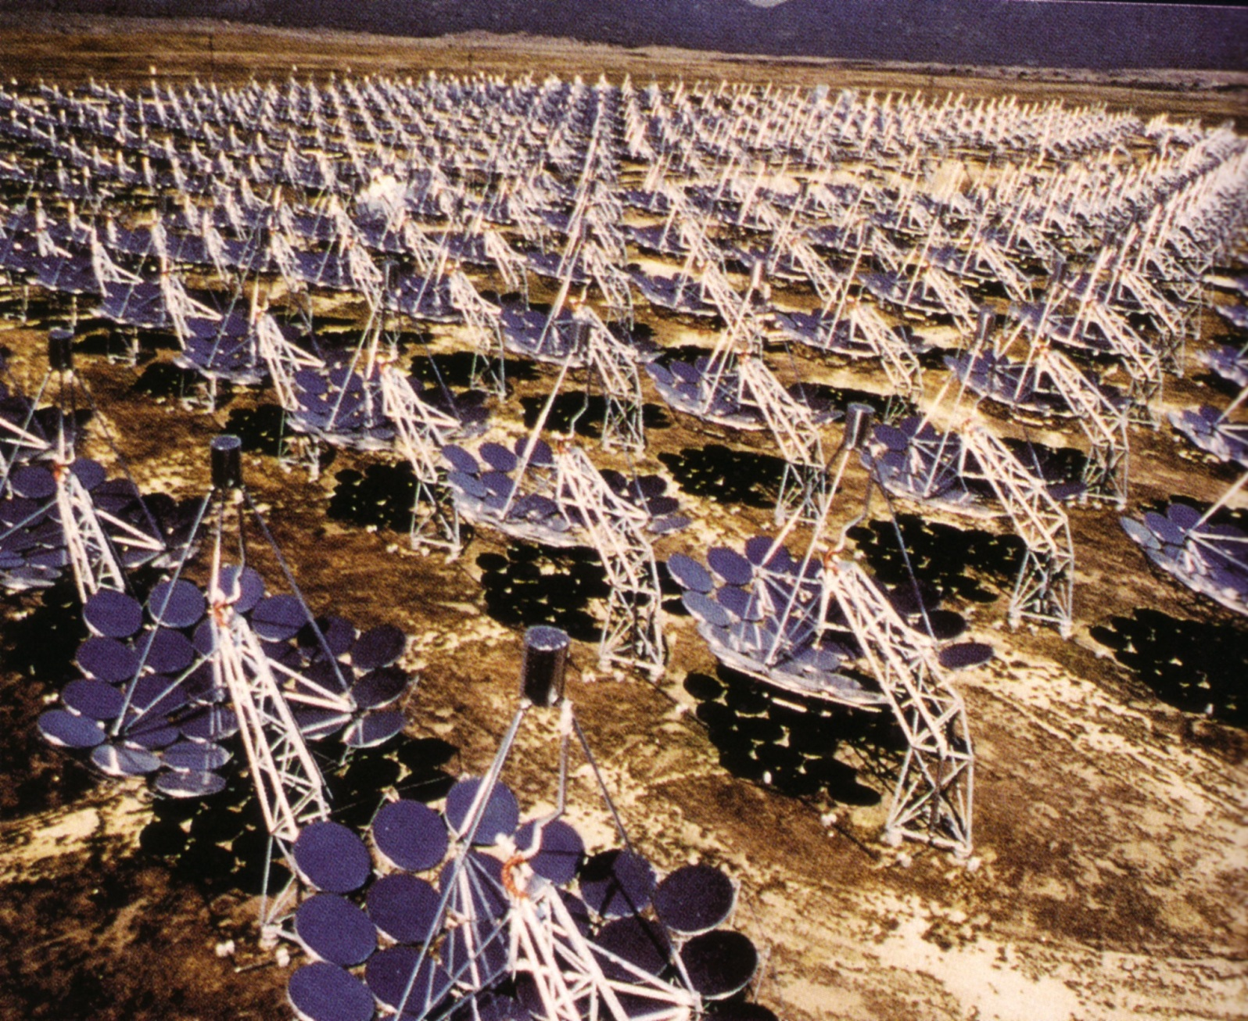
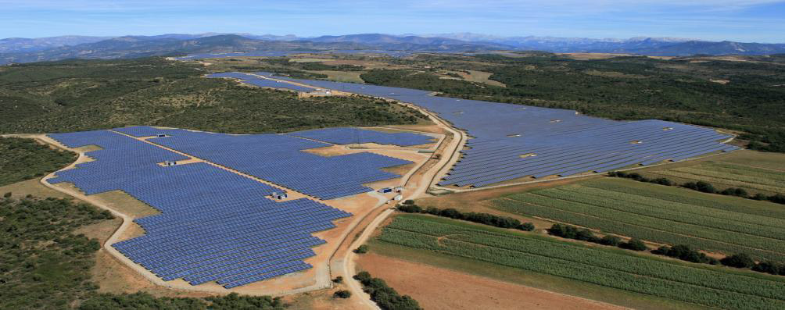
Énergies renouvelables
Énergie
solaire
Centrale Thermodynamique
Séville 302 MW
Ferme Photovoltaïque
Mées Alpes de Ht Provence
Ordre de grandeur 1.4 kWc pour 10 m²

Slide 22
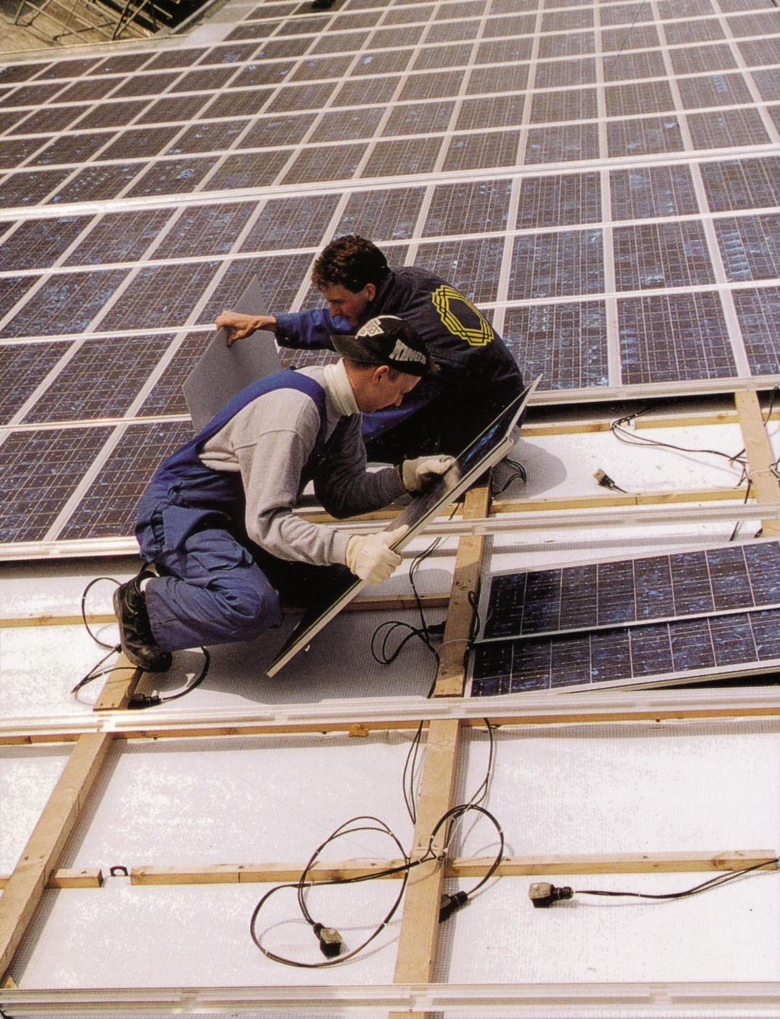
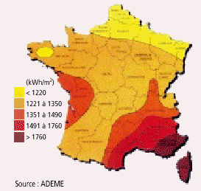
Production photovoltaïque sur site
Carte de l’énergie moyenne reçue
par an pour 1m²

Slide 23
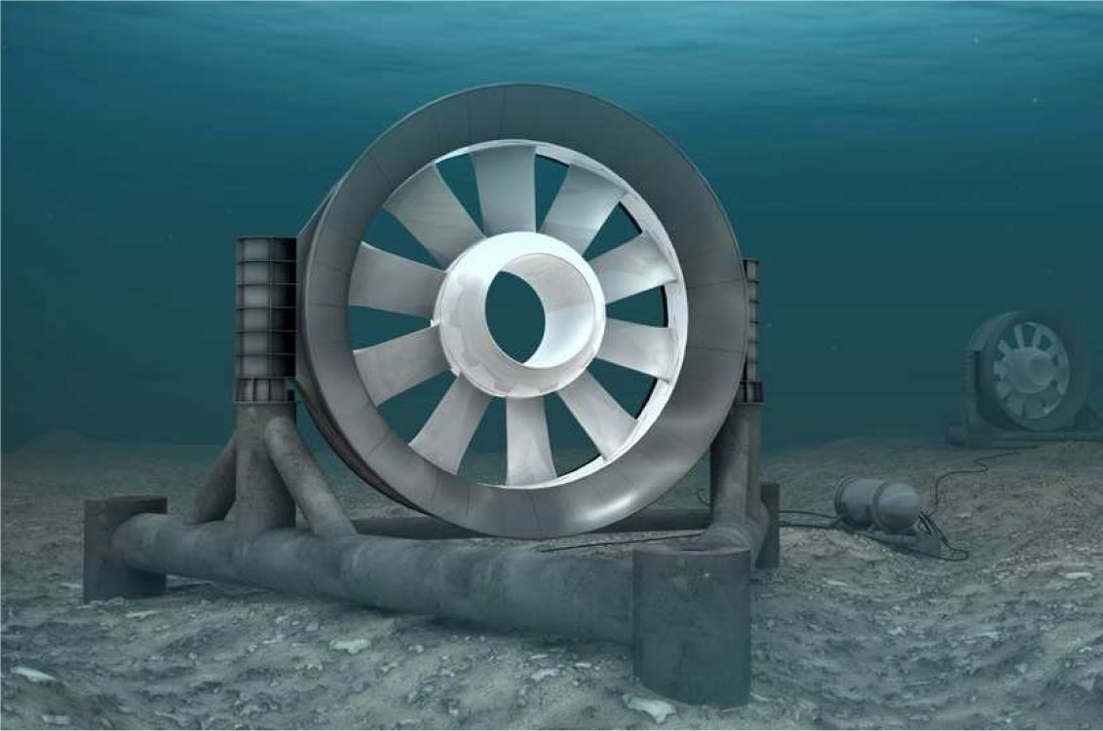
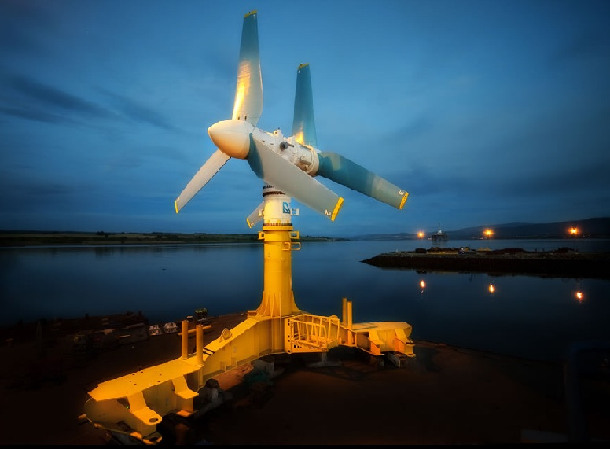
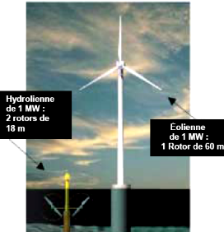
Énergies nouvelles
Valorisation des déchets organiques, végétaux qui,
en brûlant libèrent de l’énergie utilisée pour produire
de l’électricité, et parfois, simultanément, de l’eau
chaude pour un usage de chauffage collectif,
« Cogénération ». Utilisation du bois.
biomasse
Hydrolienne
Principe identique aux éoliennes,
mais appliqué aux courants marins

Slide 24
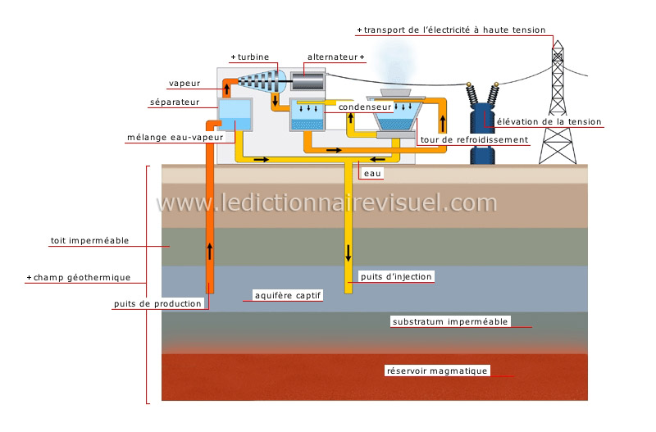
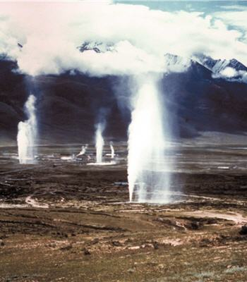
Énergies
nouvelles
Utilisation des nappes d’eau chaude contenues dans le sol à des profondeurs variables (>100m) pour produire de l’électricité et du chauffage collectif.
A ne pas confondre avec la géothermie de surface utilisée uniquement dans le chauffage, (inertie thermique du sol).
Géothermie

Slide 25
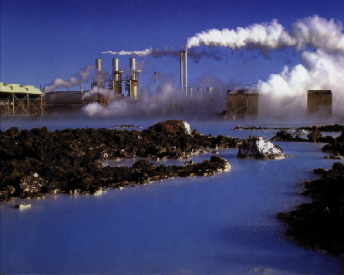
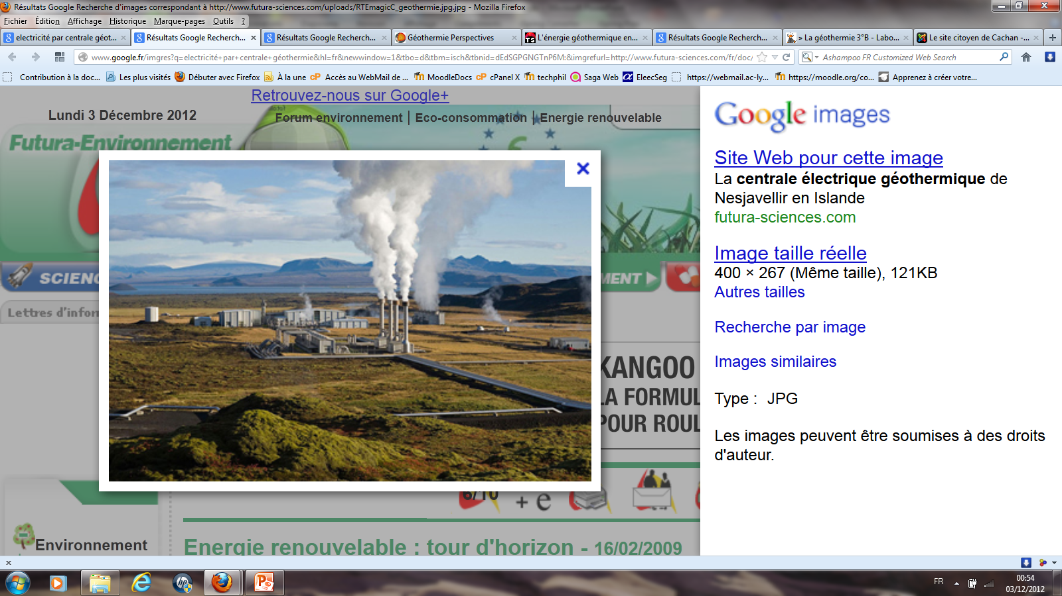
Énergies
nouvelles
NESJAVELLIR en ISLANDE
Géothermie

Slide 26
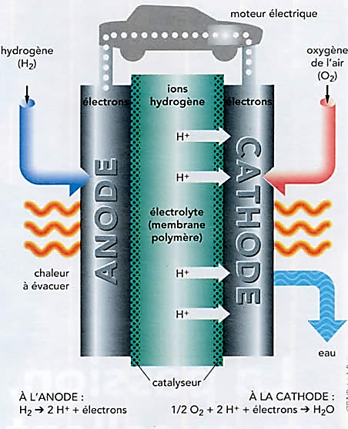
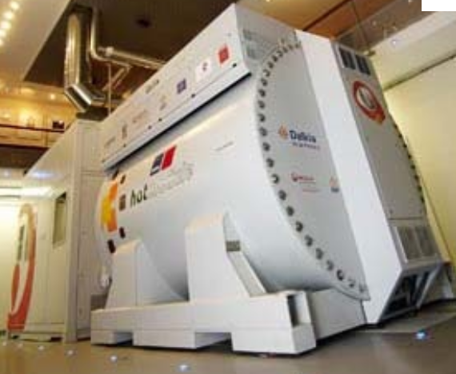
Énergies nouvelles
Pile à combustible
EDF et Gaz de France exploitent une
pile à combustible de grosse puissance
(200 kW) dans la ville de Chelles, en
banlieue parisienne.
Fonctionnant au gaz naturel, elle
fournit de l'électricité et de la chaleur
pour environ 200 foyers. Projet Cellia.

Slide 27
FIN

